Slide 2
معادلات دیفرانسیل کامل:
معادله دیفرانسیل مرتبه اول
$$M\left(x,y\right)dx+N\left(x,y\right)dy=0 \left(1\right)$$
را کامل گوییم هرگاه تابع دو متغیره ای چون $f\left(x,y\right)$ وجود داشته باشد بطوریکه
$f_{x}(x,y)=\frac{∂f}{∂x}=M\left(x,y\right) , f_{y}(x,y)=\frac{∂f}{∂y}=N\left(x,y\right)$
از طرفی دیفرانسیل تابع $f\left(x,y\right)$ برابر است با $.df=f_{x}\left(x,y\right)dx+f_{y}\left(x,y\right)dy$ پس معادله
$$M\left(x,y\right)dx+N\left(x,y\right)dy=0$$
کامل است اگر تابع دو متغیره ای چون $f\left(x,y\right)$ وجود داشته باشد که
$df=M\left(x,y\right)dx+N\left(x,y\right)dy$
پس اگر معادله دیفانسیبل $M\left(x,y\right)dx+N\left(x,y\right)dy=0$ کامل باشد آنگاه
$df=f_{x}\left(x,y\right)dx+f_{y}\left(x,y\right)dy=M\left(x,y\right)dx+N\left(x,y\right)dy=0$ $⇒df$=0
با انتیگرالگیری داریم
$f\left(x,y\right)$=c (2)
(2) خانواده جوابهای معادله (1) می باشد
مثال:

Slide 4
سوال: چه قاعده ای برای تشخیص کامل بودن یک معادله وجود دارد؟ این گونه معادلات چگونه حل می شوند؟
قضیه: معادله دیفرانسیل $M\left(x,y\right)dx+N\left(x,y\right)dy=0$ را در نظر بگیرید.
اگر توابع $M\left(x,y\right)$ و $N\left(x,y\right)$ در یک ناحیه از صفحه $xy$ پیوسته و به علاوه مشتقات جزئی مرتبه اول آنها نیز پیوسته باشند در این صورت این معادله کامل است اگر و تنها اگر برای هر $x$ و $y$ در این ناحیه داشته باشیم
$$M_{y}\left(x,y\right)=N_{x}(x,y)$$
مثال:

Slide 6
روش های حل معادلات کامل:
روش اول:
در این روش چون معادله $M\left(x,y\right)dx+N\left(x,y\right)dy=0$ کامل است پس تابع دو متغیره ای چون $f\left(x,y\right)$ وجود دارد که
$$f_{x}=M\left(x,y\right), f_{y}=N\left(x,y\right)$$
اکنون با انتگرالگیری از $f_{x}=M\left(x,y\right)$ نسبت به $x$ داریم
$$f\left(x,y\right)=\int{M\left(x,y\right)dx}=k(x,y)+h\left(y\right) (2)$$
که $h\left(y\right)$ ثابت انتگرالگیری می باشد. اگر در رابطه (۲) از$f\left(x,y\right)$ نسبت به $y$ مشتق بگیریم و با $f_{y}=N\left(x,y\right)$ برابر قرار دهیم $h\left(y\right)$ به دست می آید که با جایگذاری آن در (۲) تابع $f$ به دست می آید و در نهایت $f\left(x,y\right)=C$ جواب معادله خواهد بود.
اگر از $f_{y}=N\left(x,y\right)$ نسبت به $x$ انتیگرال بگیریم انگاه داریم
$$f\left(x,y\right)=\int{N\left(x,y\right)dy}=k(x,y)+h\left(x\right) (3)$$
که $h\left(x\right)$ ثابت انتگرالگیری می باشد. اگر در رابطه (3) از $f$ نسبت به $x$ مشتق بگیریم و با $f_{x}=M\left(x,y\right)$ برابر قرار دهیم $h\left(x\right)$ به دست می آید که با جایگذاری آن در (3) تابع $f$ به دست می آید و در نهایت $f\left(x,y\right)=C$ جواب معادله خواهد بود.
مثال:

Slide 7
مثال: معادله دیفرانسیل $\left({2y}^{2}−4x+5\right)dx+\left(4−2y+4xy\right)dy=0$ را حل کنید.
$M\left(x,y\right)={2y}^{2}−4x+5$ $⇒M_{y}\left(x,y\right)$=4y
$N\left(x,y\right)=4−2y+4xy⇒N_{x}\left(x,y\right)$=4y
چون $M_{y}=N_{x}$ پس معادله کامل است بنابراین تابع چون $f\left(x,y\right)$ وجود دارد که
$$f_{x}=M\left(x,y\right), f_{y}=N\left(x,y\right)$$
با انتگرالگیری از $f_{x}=M\left(x,y\right)$نسبت به $x$ داریم
$$f\left(x,y\right)=\int{M\left(x,y\right)dx}=\int{({2y}^{2}−4x+5)dx}={2xy}^{2}−{2x}^{2}+5x+h\left(y\right)$$
$⇒f\left(x,y\right)$=${2xy}^{2}−{2x}^{2}+5x+h\left(y\right)$
از$f\left(x,y\right)$ نسبت به $y$ مشتق بگیریم
$$4yx+h^{′}\left(y\right){=f}_{y}\left(x,y\right)=N\left(x,y\right)=4−2y+4xy$$
$$⇒h^{′}\left(y\right)=4−2y⇒h\left(y\right)=4y−y^{2}$$
$⇒f\left(x,y\right)$=${2xy}^{2}−{2x}^{2}+5x+4y−y^{2}$
و جواب عمومی برابر است با
$$f\left(x,y\right)=C⇒{2xy}^{2}−{2x}^{2}+5x+4y−y^{2}=c$$

Slide 8
مثال: معادله دیفرانسیل $\left({2y}^{2}−4x+5\right)dx+\left(4−2y+4xy\right)dy=0$ حل کنید.
$M\left(x,y\right)={2y}^{2}−4x+5$ $⇒M_{y}\left(x,y\right)$=4y
$N\left(x,y\right)=4−2y+4xy⇒N_{x}\left(x,y\right)$=4y
چون $M_{y}=N_{x}$ پس معادله کامل است بنابراین تابع چون $f\left(x,y\right)$ وجود دارد که
$$f_{x}=M\left(x,y\right) , f_{y}=N\left(x,y\right)$$
با انتگرالگیری از$f_{y}=N\left(x,y\right)$ نسبت به$y$ داریم
$$f\left(x,y\right)=\int{N\left(x,y\right)dy}=\int{\left(4−2y+4xy\right)dy}={4y−y}^{2}{+2xy}^{2}+g\left(x\right)$$
$⇒f\left(x,y\right)$=${4y−y}^{2}{+2xy}^{2}+g\left(x\right)$
از$f\left(x,y\right)$ نسبت به $x$ مشتق بگیریم
$${2y}^{2}+g^{′}\left(x\right){=f}_{x}\left(x,y\right)=M\left(x,y\right)={2y}^{2}−4x+5$$
$$⇒g^{′}\left(x\right)=5−4x⇒g\left(x\right)=5x−{2x}^{2}$$
$⇒f\left(x,y\right)$=${4y−y}^{2}{+2xy}^{2}+5x−{2x}^{2}$
و جواب عمومی برابر است با
$$f\left(x,y\right)=C⇒{2xy}^{2}−{2x}^{2}+5x+4y−y^{2}=c$$

Slide 9
مثال: معادله دیفرانسیل $\left(y\cos{x}+2x𝓮^{y}\right)dx+\left(\sin{x}+x^{2}𝓮^{y}+2\right)dy=0$ را حل کنید.
$M\left(x,y\right)=y\cos{x}+2x𝓮^{y}⇒M_{y}\left(x,y\right)$ $= \cos{x}+2x𝓮^{y}$
$$N\left(x,y\right)=\sin{x}+x^{2}𝓮^{y}+2⇒N_{x}\left(x,y\right)=\cos{x}+2x𝓮^{y}$$
چون $M_{y}=N_{x}$ پس معادله کامل است بنابراین تابع چون $f\left(x,y\right)$ وجود دارد که
$$f_{x}=M\left(x,y\right), f_{y}=N\left(x,y\right)$$
با انتگرالگیری از $f_{x}=M\left(x,y\right)$نسبت به $x$ داریم
$$f\left(x,y\right)=\int{M\left(x,y\right)dx}=\int{(y\cos{x}+2x𝓮^{y})dx}=y\sin{x}+x^{2}𝓮^{y}+h\left(y\right)$$
$⇒f\left(x,y\right)$=$y\sin{x}+x^{2}𝓮^{y}+h\left(y\right)$
از$f\left(x,y\right)$ نسبت به $y$ مشتق بگیریم
$$\sin{x}+x^{2}𝓮^{y}+h^{′}\left(y\right){=f}_{y}\left(x,y\right)=N\left(x,y\right)=\sin{x}+x^{2}𝓮^{y}+2$$
$$⇒h^{′}\left(y\right)=2⇒h\left(y\right)=2y$$
$⇒f\left(x,y\right)$=$y\sin{x}+x^{2}𝓮^{y}+2y$
و جواب عمومی برابر است با
$$f\left(x,y\right)=C⇒y\sin{x}+x^{2}𝓮^{y}+2y=c$$

Slide 10
مثال: معادله دیفرانسیل $\left(y\cos{x}+2x𝓮^{y}\right)dx+\left(\sin{x}+x^{2}𝓮^{y}+2\right)dy=0$ را حل کنید.
$M\left(x,y\right)=y\cos{x}+2x𝓮^{y}⇒M_{y}\left(x,y\right)$ $= \cos{x}+2x𝓮^{y}$
$$N\left(x,y\right)=\sin{x}+x^{2}𝓮^{y}+2⇒N_{x}\left(x,y\right)=\cos{x}+2x𝓮^{y}$$
چون $M_{y}=N_{x}$ پس معادله کامل است بنابراین تابع چون $f\left(x,y\right)$ وجود دارد که
$$f_{x}=M\left(x,y\right), f_{y}=N\left(x,y\right)$$
با انتگرالگیری از $f_{y}=N\left(x,y\right)$ نسبت به$y$ داریم
$$f\left(x,y\right)=\int{N\left(x,y\right)dy}=\int{(\sin{x}+x^{2}𝓮^{y}+2)dy}=y\sin{x}+x^{2}𝓮^{y}+2y+h\left(x\right)$$
$⇒f\left(x,y\right)$=$y\sin{x}+x^{2}𝓮^{y}+2y+h\left(x\right)$
از$f\left(x,y\right)$ نسبت به $x$ مشتق بگیریم
$$y\cos{x}+2x𝓮^{y}+h^{′}\left(x\right){=f}_{x}\left(x,y\right)=M\left(x,y\right)=y\cos{x}+2x𝓮^{y}$$
$$⇒h^{′}\left(x\right)=0⇒h\left(x\right)=c^{′}$$
$⇒f\left(x,y\right)$=$y\sin{x}+x^{2}𝓮^{y}+2y+c^{′}$
و جواب عمومی برابر است با
$$f\left(x,y\right)=C⇒y\sin{x}+x^{2}𝓮^{y}+2y+c^{′}=c$$
$$y\sin{x}+x^{2}𝓮^{y}+2y=c_{1}$$

Slide 12
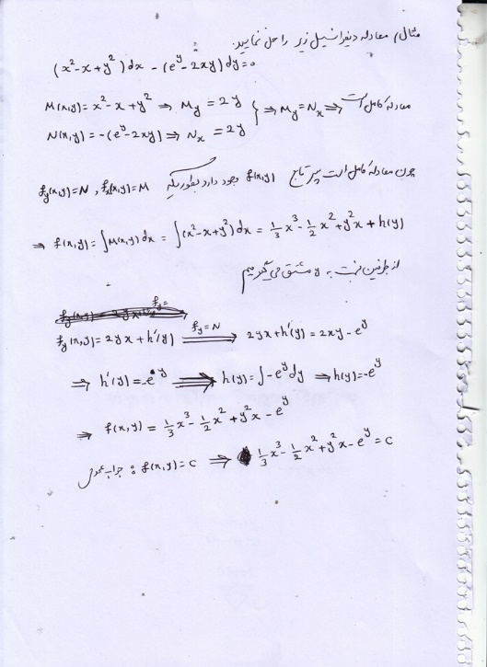

Slide 13
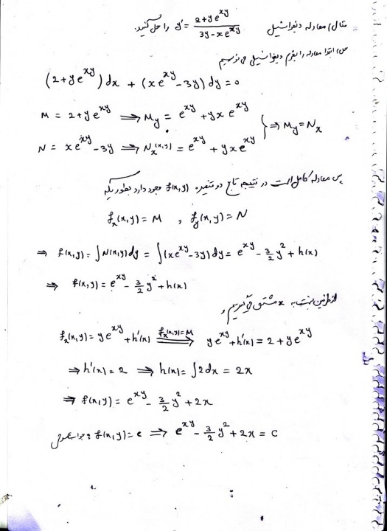

Slide 14
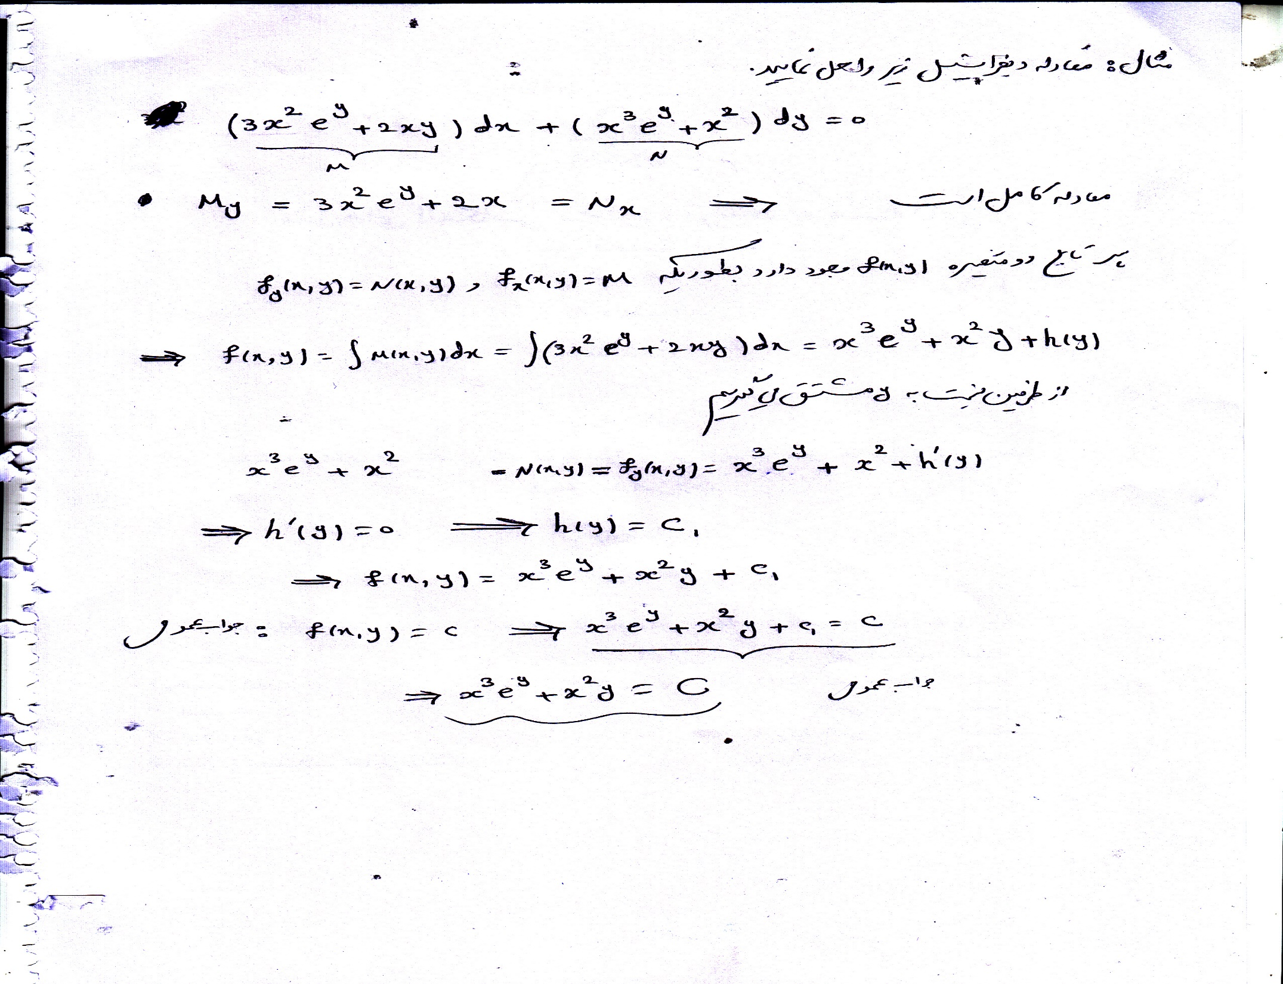

Slide 15
روش دوم(روش دسته بندی):
در این روش عباراتی که فقط شامل $x$ هستند، عباراتی که فقط شامل $y$ هستند و عباراتی که شامل $x$ و $y$ هر دو هستند را در سه دسته قرار می دهیم. پس از آن تابع اولیه این دسته ها را می یابیم که در آن صورت عبارتی مثل $df=0$ به دست می اید که در نهایت جواب معادله به صورت
$f\left(x,y\right)=C$ حاصل می شود.
مثال:

Slide 17
عامل انتگرال ساز:
فرض کنید معادله دیفرانسیل
$M\left(x,y\right)dx+N\left(x,y\right)dy=0$
کامل نباشد یعنی
$M_{y}≠N_{x}$
اگر بتوان یک تابع مثل $μ$ (که می تواند بر حسب $x$ یا $y$ یا هر دو باشد) طوری انتخاب کرد که با ضرب آن در معادله فوق، معادله جدید کامل شود یعنی
$(μM)dx+\left(μN\right)dy=0$
کامل باشد به عبارتی ${(μM)}_{y}={(μN)}_{x}$ در این صورت $μ$ را یک عامل انتگرال ساز معادله (۱) می گوییم.

Slide 19
تعیین عامل انتگرال ساز:
تعیین عامل انتگرال ساز به گونه ای که به صورت تابعی دو متغیره از هر دوی $x$ و $y$ باشد سخت و در برخی موارد غیر ممکن است. بنابراین خود را به یافتن عامل انتگرال سازی معطوف می کنیم که فقط وابسته به $x$ است ( $μ(x)$ ) یا وابسته به $y$ است ( $μ(y)$ ).

Slide 20
الف) عامل انتگرال ساز بر حسب $x$ باشد ( $μ(x)$ ):
اگر $μ(x)$ عامل انتگرال ساز باشد پس
$${(μM)}_{y}={(μN)}_{x}$$
⇒ $μ_{y}M+μM_{y}=μ_{x}N+μN_{x}$
⇒ $0+μM_{y}=μ_{x}N+μN_{x}$
⇒$μ_{x}N=μM_{y}−μN_{x}=μ{(M}_{y}−N_{x})$
⇒ $\frac{1}{μ}μ_{x}=\frac{M_{y}−N_{x}}{N}$
⇒ $\int{\frac{dμ}{μ}}=\int{(\frac{M_{y}−N_{x}}{N})dx }$
⇒ $\ln{μ}=\int{(\frac{M_{y}−N_{x}}{N})dx }$
⇒ $\frac{1}{μ}\frac{dμ}{dx}=\frac{M_{y}−N_{x}}{N}$
⇒ $\frac{dμ}{μ}=(\frac{M_{y}−N_{x}}{N})dx$
⇒ $μ=𝓮^{\int{(\frac{M_{y}−N_{x}}{N})dx }}$
ب) عامل انتگرال ساز بر حسب $y$ باشد ( $μ(y)$ ):
$μ=𝓮^{\int{\left(\frac{N_{x}−M_{y}}{M}\right)dy }}$

Slide 21
مثال: عامل انتگرال ساز معادلات زیر را بیابید.

Slide 22
حل معادلات با استفاده از عامل انتگرال ساز:
تذکر:
اگر معادله دیفرانسیل غیر کامل
$M\left(x,y\right)dx+N\left(x,y\right)dy=0 (1)$
به وسیله عامل انتگرال ساز $μ$ به معادله دیفرانسیل کامل
$\left(μM\right)dx+\left(μN\right)dy=0 (2)$
تبدیل شود در آن صورت جواب عمومی معادله (۲) همان جواب عمومی معادله (۱) خواهد بود. بنابراین برای حل معادله (۱) کافی است پس از تعیین عامل انتگرال ساز، معادله (۲) را که یک معادله کامل هست حل کنیم.

